Slide 1


PRESENTACIÓN 2026
BAJÓN
LUNAR
Barra & antojitos para eventos
Chilaquiles, maruchan, gomitas locas y cantaritos. El bajón perfecto para tu evento.
CDMX · Estado de México
Notes:
Bienvenida. Bajón Lunar es un servicio de barras de antojitos y bebidas para eventos en CDMX y Estado de México.

Slide 2





El bajón que todos quieren
QUIÉNES SOMOS
Bajón Lunar lleva sabor, ambiente y buena vibra a tus eventos. Desde barras de bebidas hasta maruchan de madrugada, somos el servicio que hace que la gente no se quiera ir.
Cada evento es diferente. Por eso armamos paquetes a medida: tú dices qué necesitas y nosotros lo ponemos en órbita.
4
20–110+
barras para elegir
personas por evento
Fiestas y cumpleaños
XV años y bodas
24 h
3 días
Afters y reuniones
respuesta garantizada
de anticipación mínima
Eventos de empresa
Notes:
Somos un equipo dedicado a eventos. Atendemos de 20 hasta más de 110 personas y respondemos en menos de 24 horas.

Slide 3



Nuestras barras
LO QUE SERVIMOS
CHILAQUILES
MARUCHAN
GOMITAS LOCAS
CANTARITOS
$75 bowl 16 oz
$60 por porción
$60 por porción
$450 por botella
$99 con proteína
Madrugada garantizada
Chile, limón y chamoy
Tequila tradicional (Cuervo, Jimador)
Salsa verde, roja o mole
Queso, crema y cebolla
Pollo, bistec o pastor
3 niveles de picante
Camarón, pollo, res o habanero
Limón y salsa incluidos
Extras: papas, Ruffles, Doritos o Takis
Miguelito, Tajín o chamoy
Extras: limón, tamarindo o chocolate
La botana que nadie deja de comer
Don Julio 70: $950 por botella
Maestro Dobel Diamante: $1,050 por botella
Escarchado y fruta incluidos
Notes:
Precios por porción (o por botella en cantaritos). Cada barra se personaliza en el cotizador. ¿Otra barra en mente? Se arma por WhatsApp.

Slide 4
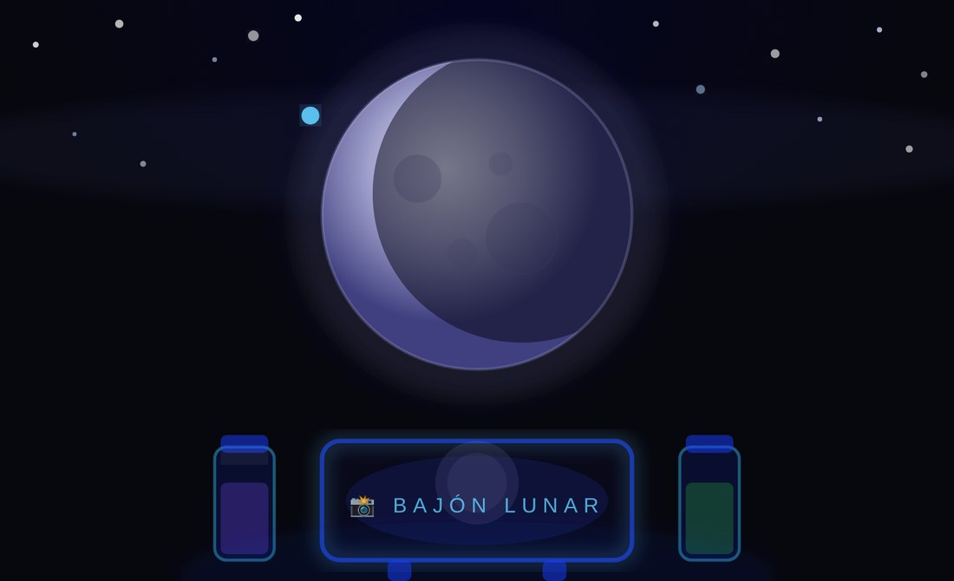






La experiencia Bajón Lunar
INCLUIDA EN TU PAQUETE
Espejo instagrameable
Barra neón
El rincón favorito para la foto del evento
Iluminación que marca el ambiente lunar
Vasos y platos
Setup fotográfico
Temáticos, con la identidad Bajón Lunar
Montaje cuidado de principio a fin
No solo llevamos comida: montamos un espacio que se ve increíble en fotos y que hace que tus invitados regresen a la barra toda la noche.
Vitroleros de cortesía
Personal y montaje
Agua de Jamaica, limón u horchata
Llegamos 30 min antes y dejamos limpio
Notes:
La experiencia Bajón Lunar viene incluida en los paquetes Nebula, Cosmos y After; Moonlight se arma a la medida.

Slide 5
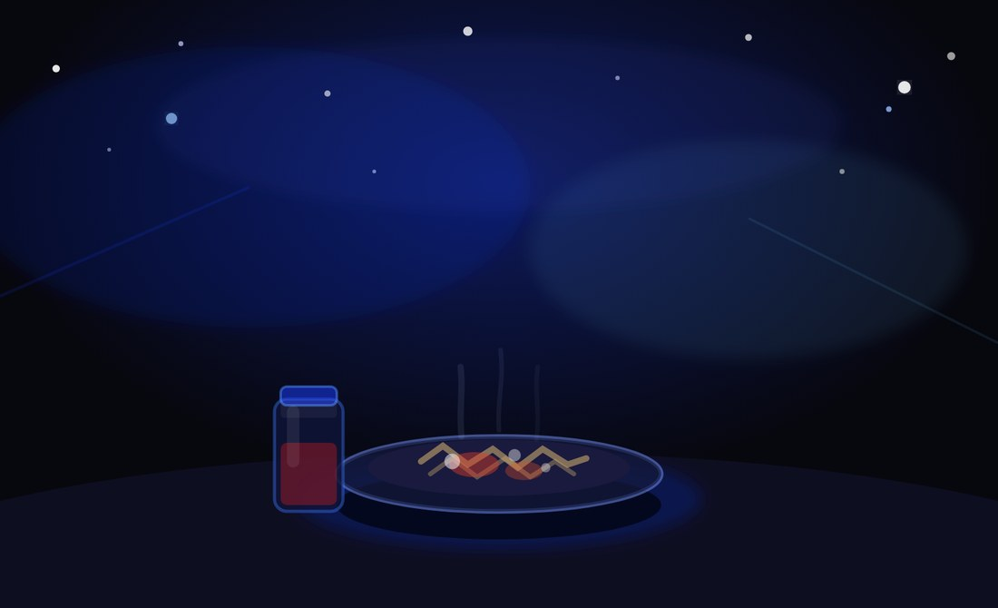
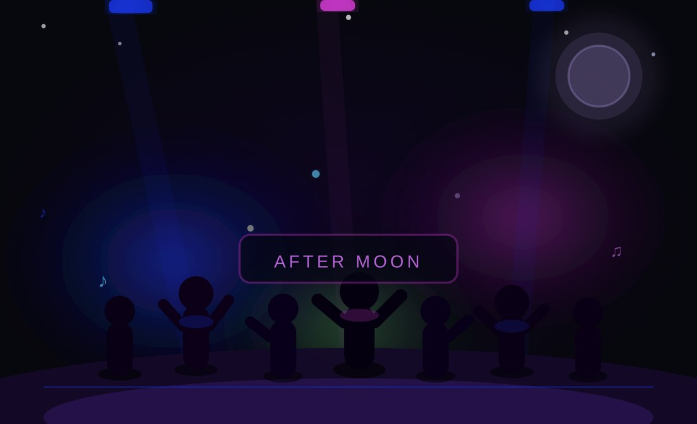
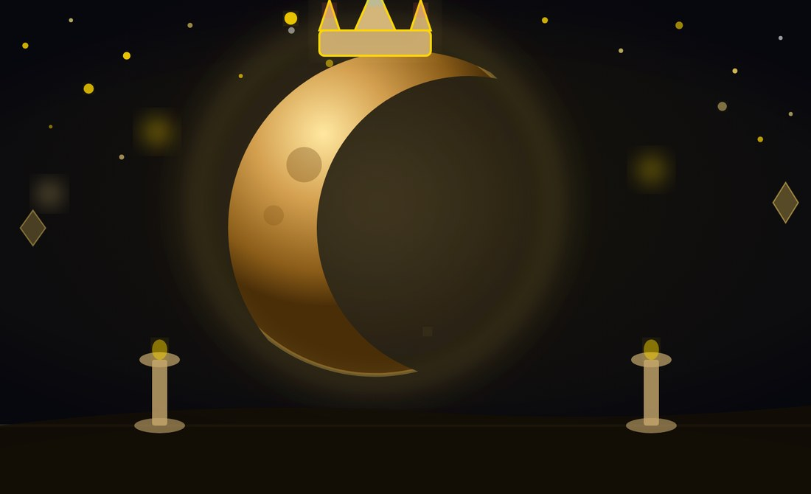
Elige tu órbita
PAQUETES 2026
PAQUETE 01
PAQUETE 02
PAQUETE 03
PAQUETE 04
NEBULA MIX
COSMOS PACK
AFTER MOON
MOONLIGHT
20 – 30 personas
40 – 60 personas
70 – 100 personas
+110 personas
Barra 2 horas
1 vitrolero de cortesía
Setup básico incluido
Barra 2 horas
2 vitroleros de cortesía
Espejo + barra neón
Barra 3 horas
2 vitroleros 20 L
Vasos y platos temáticos
Cotización a la medida
Atención directa y exclusiva
Cortesías premium
Ideal para empezar
5% de descuento
10% de descuento
20% de descuento
Notes:
Cuatro paquetes según el tamaño del evento. Todos son puntos de partida: en el cotizador se ajusta cada detalle.

Slide 6

El precio cambia según tu barra
PRECIOS DESDE · MISMOS QUE EN EL COTIZADOR
Paquete | Chilaquiles | Con proteína | Maruchan o gomitas | Cantaritos
Nebula Mix · 20 p | $1,500 | $1,980 | $1,200 | $4,300
Cosmos Pack · 40 p | $3,000 | $3,960 | $2,400 | $8,400
After Moon · 70 p | $5,250 | $6,930 | $4,200 | $13,800
Moonlight · 110 p | $8,250 | $10,890 | $6,600 | $21,900
DESCUENTOS
5%
Cosmos Pack
10%
After Moon
20%
Moonlight (110+ personas)
30%
Cualquier paquete desde 250 personas
Precio de arranque con el mínimo de personas y 1 porción por persona (chilaquiles: bowl de 16 oz). Cantaritos: precio por botella; incluye el servicio y las botellas mínimas de tequila tradicional a $450 (4, 8, 14 o 22).
Traslado: $200
Barra adicional: consumo + $500
Notes:
Ejemplo: con gomitas, Cosmos Pack arranca en $2,400; con cantaritos, en $8,400. Los descuentos se aplican automáticamente en el cotizador.

Slide 7

Tus regalos y nuestras recomendaciones
INCLUIDO SIN COSTO
Paquete | Con barra de comida | Con cantaritos
Nebula Mix | 1 vitrolero 20L | Sin botella de cortesía
Cosmos Pack | 2 vitroleros 20L | 1 botella tradicional
After Moon | 2 vitroleros 20L | 2 botellas tradicionales
Moonlight | 3 vitroleros 20L o café (chilaquiles) · dulces + 3 vitroleros 15L | 3 botellas + bolsa gigante de papas
Eventos pequeños · 20 a 60
Nebula Mix o Cosmos Pack
Una barra basta: chilaquiles como cena o gomitas para botanear
1 porción por persona
Eventos grandes · 70 o más
Más 1 vitrolero 20L de regalo por cada 50 invitados. Sabores: Jamaica, limón u horchata. Los vitroleros extra que pidas se cobran aparte. La experiencia Bajón Lunar va incluida en todos los paquetes.
After Moon o Moonlight
Combina comida + cantaritos (barra adicional: consumo + $500)
¿Fiesta larga o after? 2 porciones por persona
Notes:
Regalos por paquete según la barra elegida, y recomendaciones para eventos pequeños y grandes.

Slide 8



Cómo cotizar con nosotros
EN MENOS DE 5 MINUTOS
01
02
03
04
Elige tu barra
Elige tu paquete
Fecha y datos
Recibe tu PDF
Chilaquiles, maruchan, gomitas o cantaritos. Los precios se ajustan solos.
Ajusta personas, porciones, sabores, proteínas, tequila y extras.
El calendario te muestra los días disponibles: viernes, sábado y domingo.
Te llega tu cotización con folio. Síguela en "Rastrea tu cotización".
Aparta tu fecha con el 50% de anticipo. El resto se liquida el día del evento. Cotiza en la web o por WhatsApp al 55 7190 1664.
Notes:
El cotizador está en la página web. Genera un PDF con folio y el cliente puede rastrear el estado con ese folio.

Slide 9


Lo que tienes que saber
ANTES DE RESERVAR
Horario de servicio
CANCELACIONES
Vie desde 8 PM, sábado a cualquier hora y domingo hasta 4 AM. Cotizaciones 24/7.
7 días o más
70% del anticipo
Anticipación
Reserva con mínimo 3 días de anticipación. Fechas sujetas a disponibilidad.
Entre 3 y 6 días
30% del anticipo
Cobertura
Menos de 3 días
Sin reembolso
CDMX y Estado de México, traslado $200. Fuera de esta zona, el traslado se cotiza aparte.
Si cancelamos nosotros
100% del anticipo
Facturación
Emitimos factura (CFDI). Comparte tus datos fiscales al cotizar.
Por clima extremo u otra causa de fuerza mayor, reagendamos sin costo.
Notes:
Resumen de los términos y condiciones publicados en la página web.

Slide 10






Escanea y arma tu paquete
¿LISTO PARA
EL BAJÓN?
WhatsApp: 55 7190 1664 · cotizaciones 24/7
Cotiza en línea
Escríbenos por WhatsApp
Instagram: @bajon_lunar
Correo: bajonlunar@gmail.com
ingalejandrofh01-boop.github.io/Bajon-Lunar
Notes:
Cierre con datos de contacto y códigos QR a la página y a WhatsApp.

